Slide 1












Homes
Buildings
Appliances
...
Computers
数据通信与网络
People
Transportation
Vehicles
$
Vending
Machines
Smart Cards
Public Infrastructure

Slide 2
数据通信
Data Communications
数据链路控制
7. Data Link Control
  线路规程
  流量控制
  差错控制

Slide 3
为何需要数据链路控制？
我们的讨论迄今涉及的是，在一条传输链路上传送信号
仅靠物理层的同步和接口技术是不够的
本单元中，我们把重点转向在一条数据通信链路上传送数据
为了有效地进行数字数据通信，还需涉及控制和管理信息交换的更多内容
数据链路层与数据链路控制协议

Slide 4
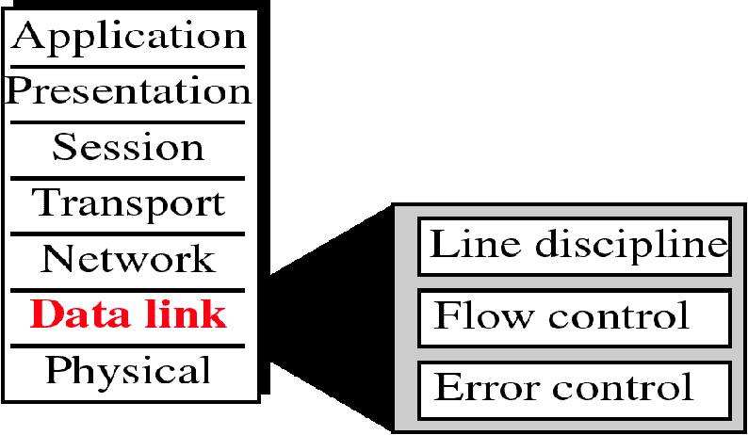
数据链路层

Slide 5
数据链路层的功能
线路规程(Line Discipline)
  针对某种线路配置对链路系统进行协调
  决定什么设备可发送以及何时发送
流量控制(Flow Control)
  决定发送方收到确认之前可以发送多少数据
  确保接收方应答帧正确无误到达
差错控制(Error Control)
  检错与纠错
  通知发送方重发丢失或出错的帧

Slide 6
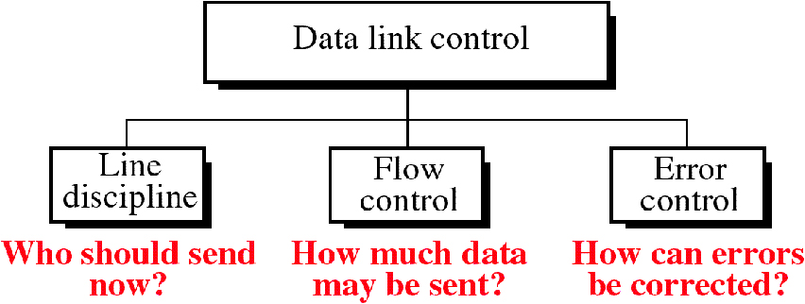

Slide 7
要点
线路规程
  询问/确认, 轮询/选择
流量控制
  停-等, 滑动窗口
差错检测
  奇偶检验, 循环冗余检验
差错控制 (自动重发请求 - ARQ)
  停-等ARQ, 回退N帧ARQ, 选择-拒绝ARQ
高级数据链路控制 (HDLC)
  基本特性, 帧结构, 操作
其它数据链路控制协议
  LAPB, LAPD, LLC, FR, ATM, BSC, PPP, XMODEM

Slide 8
需求与目标
线路配置
帧同步
流量控制
差错控制
寻址
同一链路上的数据与控制
链路管理

Slide 9
7.1 线路规程
两种实现方式
询问/确认(ENQ/ACK)
  对等通信中采用——平衡模式
  点到点专用链路
轮询/选择(Poll/Select)
  用于主从式通信——非平衡模式
  多点链路

Slide 10

ENQ/ACK

Slide 11
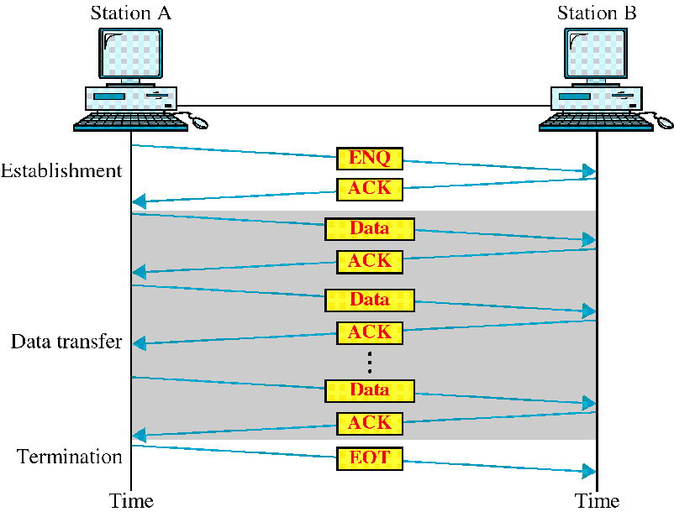
ENQ/ACK线路规程

Slide 12
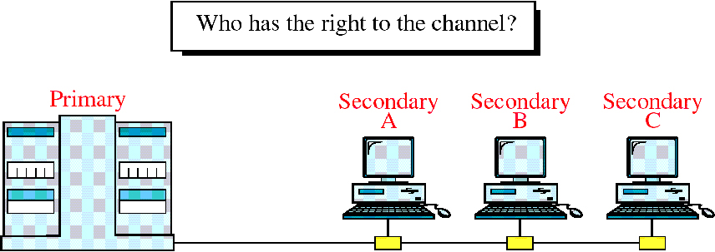
轮询/选择如何工作
多点线路规程

Slide 13
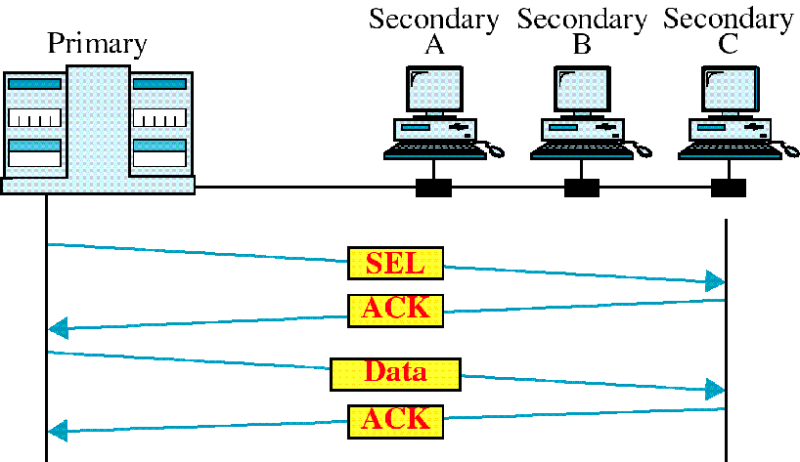
多点选择

Slide 14
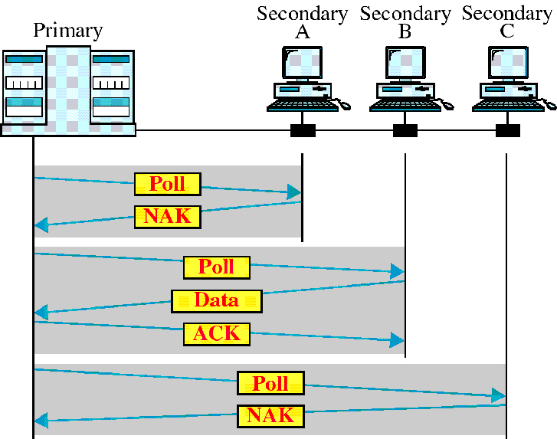
多点轮询

Slide 15
7.2 流量控制
流量控制是指一组过程
  限制发送方在等待确认前能够发送的数据量
保证发送实体发送的数据不超出接收实体接收数据的能力
  防止缓冲溢出
帧传输模型
  无错传输
  发生丢失与差错的传输

Slide 16
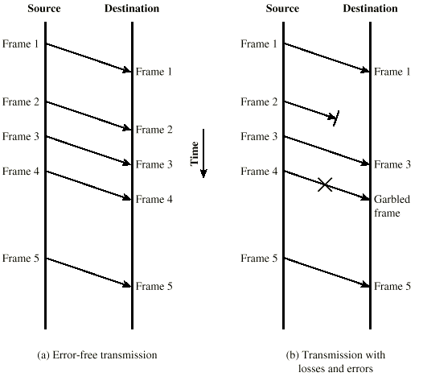
Model of Frame Transmission
译成混淆？
篡改、歪曲

Slide 17
传输时间与传播时间
Transmission time — t_{frame}
  将一帧所有比特发送到传输媒体所花的时间
  与帧的长度成正比
  传输时间 = L / R
  L=以比特为单位的帧长度
Propagation time (propagation delay) — t_{prop}
  一个比特通过链路的时间
  传播时间 = d / V
  d=以米为单位的链路距离
  V=以m/s 为单位的传播速度

Slide 18
流量控制方法
停止等待
  一次发送一帧窗口
滑动窗口
  一次发送若干帧
  滑动窗口固定大小
信用量
  一次发送若干帧
  滑动窗口尺寸动态变化

Slide 19
停止等待流量控制
源站发送数据帧
目的站收到该帧后给予确认(ACK)回答
源站等待并收到ACK 后，再发送下一帧
目的站通过不回送ACK来终止流量
对于少量的长帧行之有效

Slide 20
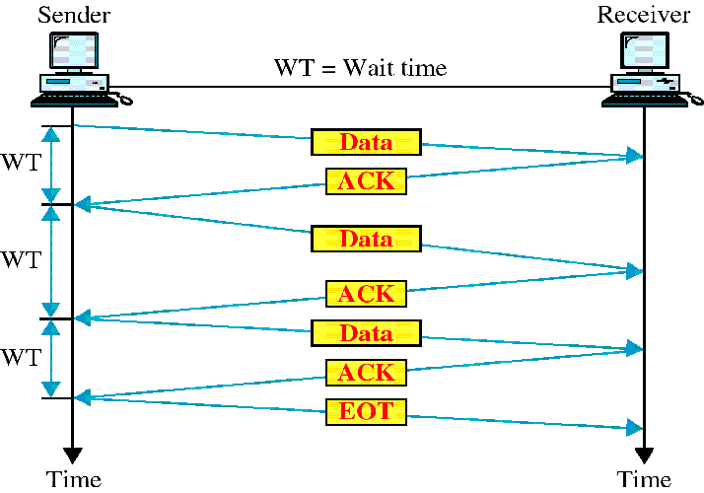
停止等待示意

Slide 21
分片
大的数据块可以分成小的几块
  有限的缓冲大小
  快速检测到差错 (收到整个帧之后)
  出错时, 只需重传较小的帧
  防止一个站长时间占据传输媒体
对单个报文使用多帧时，停止等待流量控制效率低下
帧长度(Frame size)

Slide 22
停止等待链路利用率(1)
链路的比特长度
  bit length = R×(d/v) R:bps; d:m
    unguided media: v=3x10⁸ m/s
    guided media: v=2x10⁸ m/s
传送数据的总时间 T=nT_{F} =n(t_{frame}+ 2t_{prop})
  T_{F}=t_{prop}+ t_{frame}+ t_{proc}+ t_{prop}+ t_{ack}+ t_{proc}
线路利用率或者效率
  u=nt_{frame}/n(t_{frame}+2t_{prop})=t_{frame}/(t_{frame}+2t_{prop})=1/(1+2a)
  a= t_{prop}/t_{frame}
transmission time归一化
propagation time表示为变量 a

Slide 23
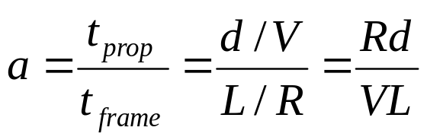
停止等待链路利用率(2)
a的另一个表达式
图7.2
  当 a<1和 a>1时, 皆有:
    Total time=1+2a
    u=1/(1+2a)
例1: 求 ATM的链路利用率 P.179
  L=424bits, d=1000km, R=155.52Mbps
例2:求LAN的链路利用率
  L=1000bits, d=0.1km~10km, R=10Mbps~1Gbps
例3:求拨号数据链路利用率
  L=1000bits, d=5000km, R=56Kbps

Slide 24
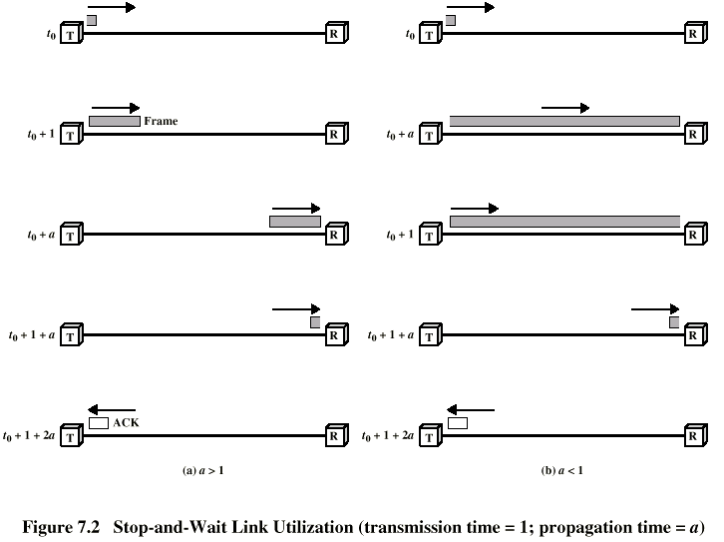
停止等待链路利用率(3)

Slide 25

滑动窗口流量控制
当 a>1, 若一次仅允许传输一帧，导致严重的低效率
滑动窗口流控允许连续传送多帧
接收方缓冲长 W
发送方可以连续发送 W 帧后才需 ACK
给每帧编个号
ACK帧中包含所期望的下一帧的编号
以字段大小(k)所限定的序号
  以2^{k}为模对帧进行编号

Slide 26
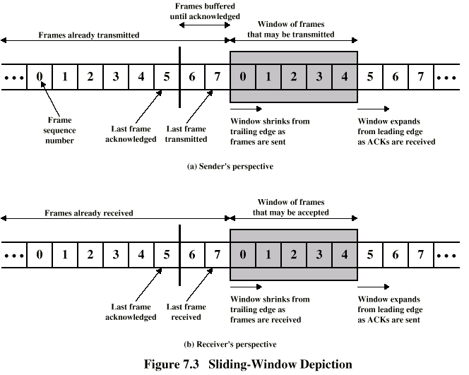
Sliding Window Diagram

Slide 27
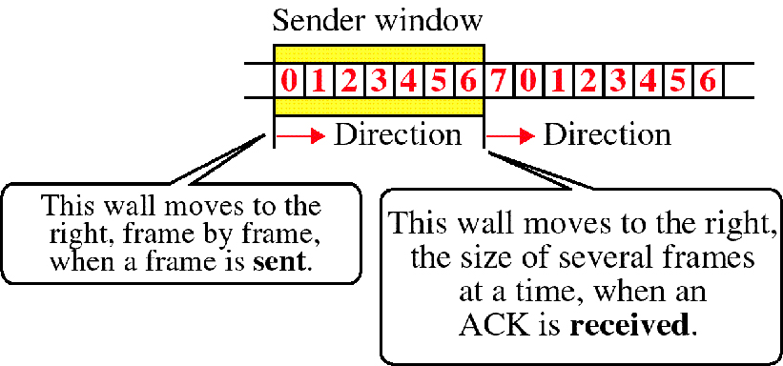
发送方滑动窗口
当发送出数据时，滑动窗口从左边开始收缩；
当收到确认时，滑动窗口向右扩展

Slide 28
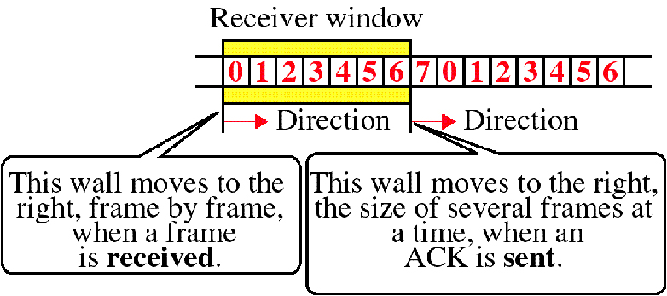
接收方滑动窗口
当接收到数据时，滑动窗口从左边开始收缩；
当发送确认时，滑动窗口向右扩展

Slide 29
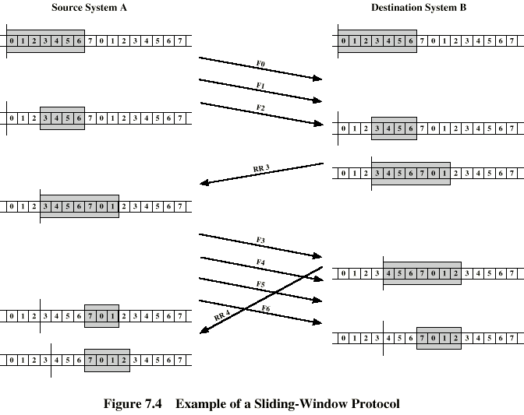
滑动窗口实例
Window size is limited to 7(2^{k}-1)
See P.165

Slide 30
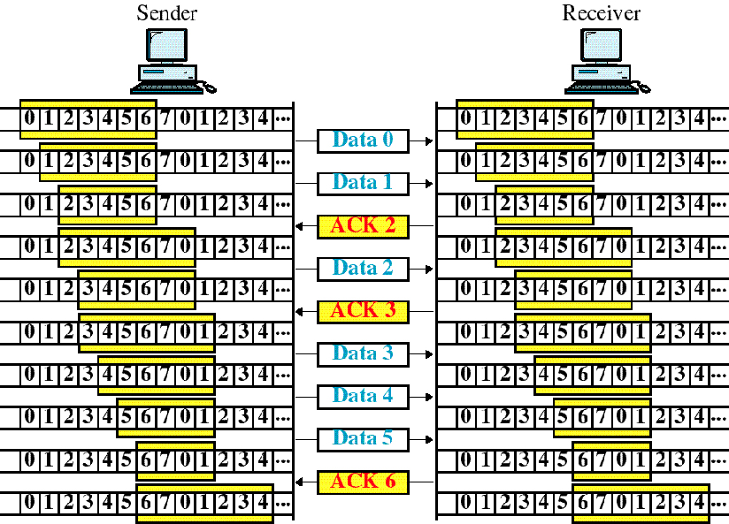
又一个滑动窗口实例

Slide 31
滑动窗口的改进
接收方可以通过不允许继续发送(Receive Not Ready) 来对帧进行确认
必须送一个正常确认给予恢复
如双向发送, 使用 piggybacking (捎带确认)
  如无数据发送，使用确认帧，使用确认帧
  如果只送数据而不需发送确认，则重送上一个确认编号，或者设置ACK 有效标志 (TCP)

Slide 32
7.3 差错检测
定义几个概率
  P_{b}: 单比特错概率
  P₁: 无比特错概率
  P₂: 一个或多个未检测出的比特错
  P₃ : 无未检测出比特错的概率
当不采取检错措施时
  P₃ =0, P₁ =(1- P_{b}) ^{F}, P₂ =1- P₁
例子: 在一条ISDN 链路中P_{b}=10⁻⁶ ，求 P₁ 和P₂
检错技术
  发送器增加附加的比特，构成检错码

Slide 33
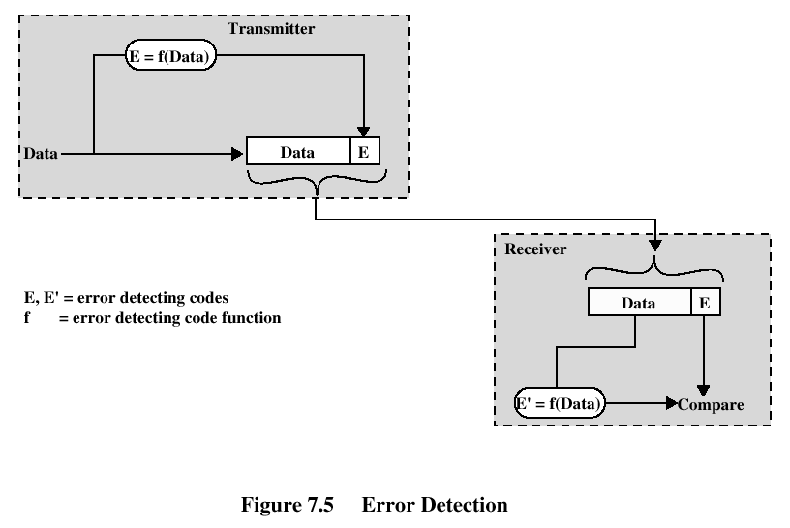

Slide 34
差错检测编码
参见《通信系统引论》“1.11 编码”一节
编码分类
  线性与非线性编码
  分组码与卷积码
  循环码(CRC)与非循环码(VRC/LRC/checksum)
编码纠错能力
  码距（汉明距离）
编码性能

Slide 35
奇偶检验
奇偶检验比特的值使得字符中值为1的比特个数是偶数 (偶检验) 或奇数 (奇检验)
检测单比特错和奇数个比特突发错
无法检测出偶数个比特错

Slide 36
循环冗余检验
对于一个 k 比特的块，发送方产生 n 比特序列, 称为 帧检验序列 (FCS) 或 CRC
发送能被某个数除尽的 k+n 个比特
接收方用该数去除收到的帧
  如无余数，则认为无错
三种表达方式
  模 2算术运算（Modulo 2 arithmetic）
  多项式（Polynomial）
  数字逻辑（digital logic）

Slide 37
模 2算术
加, 减, 乘, 除
模 2 算术运算使用无进位或借位的二进制加减法
  异或 运算
模 2 除法
此时定义
  T=要传送的(k+n)比特帧, 其中 n<k
  M=k比特报文, T的前k 个比特
  R=n比特 FCS, T 的后n 个比特
  P=n+1比特的比特模式, 预先确定的除数

Slide 38
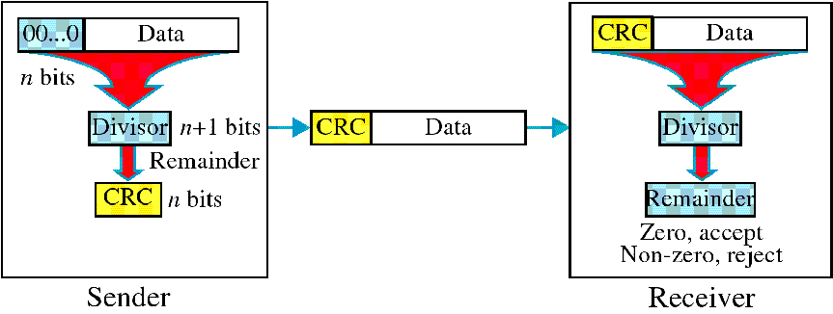
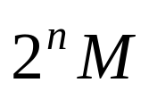



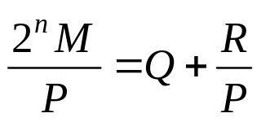
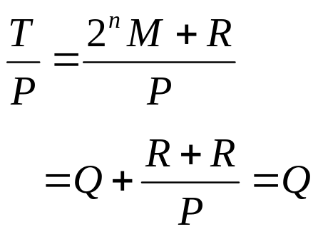

CRC

Slide 39
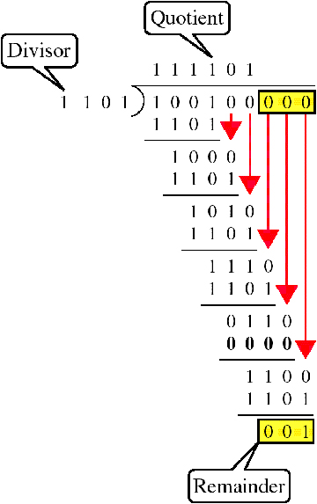
Binary Division
An example in textbook (p.158)
Another example on this slide
动画演示

Slide 40
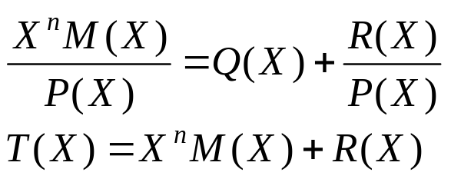
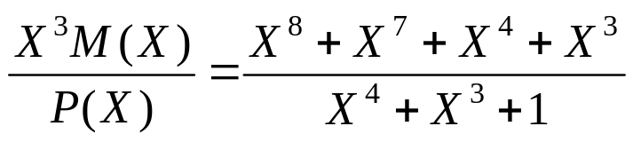
多项式
CRC过程可以描述为
例如,
  M=110011 M(X)=X⁵+ X⁴ +X+1
  P=11001 P(X)=X⁴+ X³ +1

Slide 41
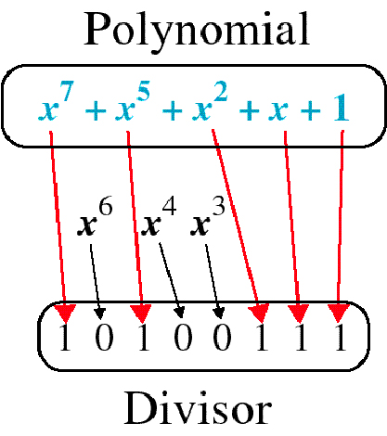
Polynomial and Divisor

Slide 42
可检测出的差错
所有的下列差错都不能被一个适当选择的P(x)所整除，因此能被检测出:
  任意单比特错
  任意双比特错, 当 P(x) 至少有3个 1时
  任意奇数个错, 当 P(x) 包含因式 (x+1)时
  任意突发错,当突发长度小于P(x)长度时, 即小于或等于 FCS (CRC)之时
  大多数较长的突发错

Slide 43
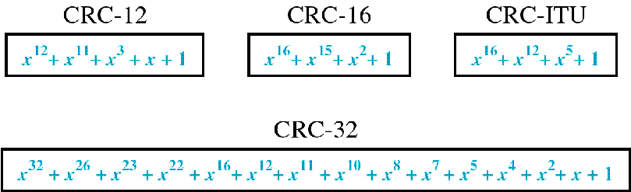
Standard Polynomials

Slide 44
数字逻辑
CRC过程可以表示为除法电路, 由异或门和一个移位寄存器组成
电路如下实现
  寄存器包含n 比特, 等于 FCS长度
  可达 n 个异或门, 取决于除数多项式中的项有或无
具有移位寄存器的电路用于除法，除数多项式
P(X)=X⁵+X⁴+X²+1
报文 1010001101
M(X)=X⁹+X⁷+X³+X²+ 1

Slide 45
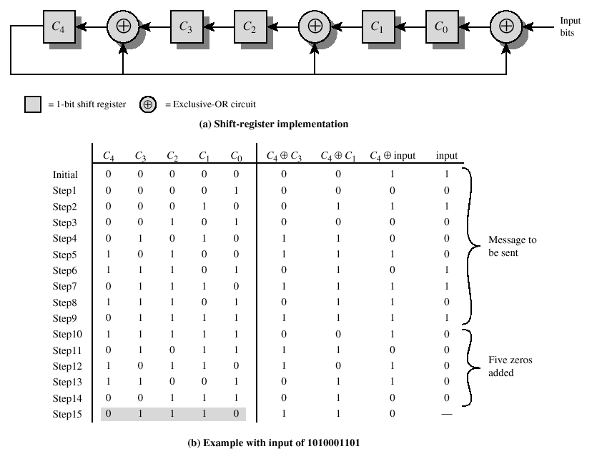

Slide 46
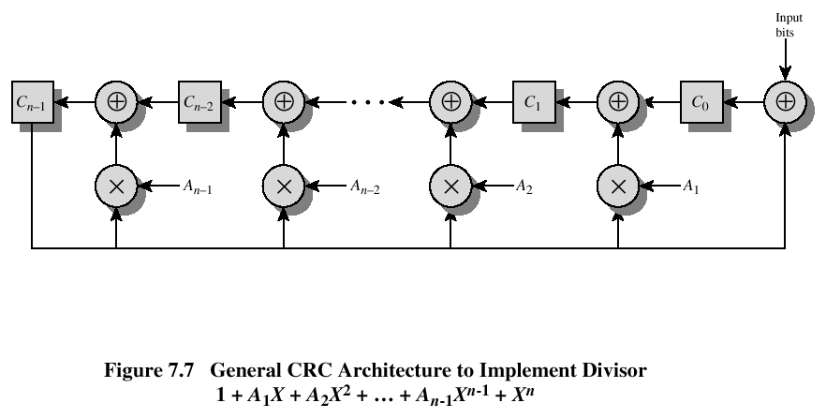
General CRC Division Circuit

Slide 47
7.4 差错控制
检错与纠错的机制
两类差错
  帧的丢失
  损坏的帧
最常用技术
  差错检测
  肯定确认
  超时重传
  否定确认并重传

Slide 48
差错控制 (续)
三种主要的差错控制
  Forward Error Correction (FEC)
  Automatic Repeat Request (ARQ)
  Hybrid Error Correction (HEC)
三种标准化的 ARQ
  Stop-and-wait ARQ
  Go-back-N ARQ
  Selective reject ARQ

Slide 49
停止等待ARQ
源站发送单帧
等待 ACK确认
如果接收到的帧损坏, 丢弃该帧
  发送方有一个计时器
  如果超时仍未收到 ACK, retransmit重传该帧
如果ACK损坏, 发送方无法辨别
  发送方重传该帧
  接收方接收了该帧的两份副本
  交替使用ACK0和ACK1, 并丢弃重复的帧 动画演示

Slide 50
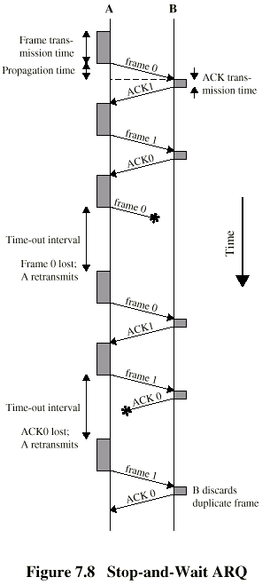
停止等待ARQ -
图例
说明刚才描述的两类差错的例子
1:
  第三帧丢失或损坏，无ACK
  超时并重传
2:
  ACK0 丢失
  超时并重传

Slide 51
停止等待ARQ – 优缺点
简单
低效

Slide 52
回退N帧ARQ
基于滑动窗口 动画演示
如果无错, 通常采用捎带确认 ACK 期待下一帧 (RR=receive ready)
使用窗口控制outstanding frame的数目
  悬而未决的帧，即尚未确认的帧
如果出错, 以拒绝给予回应 (REJ=rejection)
  接收方丢弃该帧以及后续的帧, 直到错帧正确收到
  发送方必须回退并重发该帧及后续帧
    为何回退？

Slide 53
回退N帧ARQ – 损坏的帧
接收方检测到第i帧出错
接收方发送 REJ-i
发送方接收到 REJ-i
发送方重传第i帧及所有的后续帧

Slide 54
回退N帧ARQ – 丢失的帧 (1)
第i帧丢失
发送方发送第 i+1帧
接收方收到第 i+1帧，失序
接收方发送 REJ-i
发送方回退到第 i 帧并重传

Slide 55
回退N帧ARQ – 丢失的帧 (2)
第 i 帧丢失且无其它帧要发送
接收方什么也没收到，既不回送RR也不回送REJ
发送方超时并发送 P比特置1的RR帧
发送方将该RR解释为命令，要求接收方发送含有其期望的下一帧(第 i 帧)的编号的RR
发送方然后重传第 i 帧

Slide 56
回退N帧ARQ – 损坏的RR
接收方收到第 i 帧并发送RR (i+1) ，该RR丢失
确认是累积的, 发送方在第 i 帧确认超时之前可能收到下一个确认RR (i+n)
如果发送方超时，发送P比特置1的RR帧
在复位过程初始化之前这可能重复若干次

Slide 57
回退N帧ARQ – 损坏的REJ
与前面“丢失的帧 (2)”过程相同

Slide 58
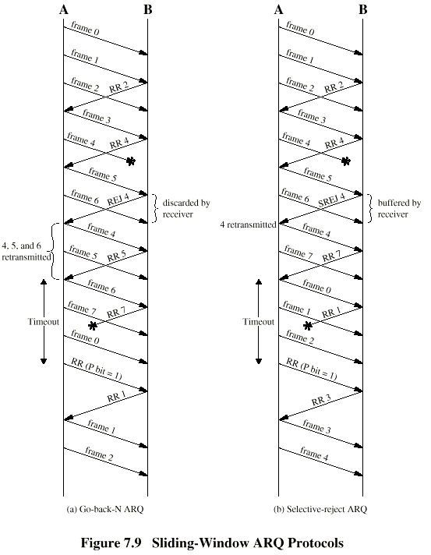
回退 N帧ARQ - 图例
回退 N帧ARQ 帧流的一个例子
由于线路的传播时延，待RR-I或REJ-i 返达发送方时, 发送方已发送了第i+1帧及随后的帧
  第 4 帧损坏或丢失
    第5 帧和第 6 帧到达，因失序而丢弃
    当第5帧到达时，接收方立即发送REJ-4
    发送方收到REJ-4，重传第5 、6 帧
  RR 7 损坏或丢失
    超时, 发送P比特置1的RR

Slide 59
选择拒绝ARQ
亦称选择重传
仅重传拒绝的帧
接收方接受后续帧并给予缓存
使重传最小化
接收方必须维护足够大的缓存，且必须包含将重传帧以恰当顺序重新插入的逻辑
发送方也需要具有发送失序帧能力的更复杂逻辑

Slide 60
选择拒绝ARQ -图例
一个例子
  第4帧损坏或丢失
    接收方返回 SREJ-4并接受后续帧
    发送方收到 SREJ-4 并重传第 4帧
    接收方收到第4 帧并以恰当顺序将其插入缓冲
  RR-1丢失发
    发送方计时器超时并送 RR(P=1)
    接收方发送RR-3 并作好接收第3帧的准备

Slide 61
选择拒绝ARQ的窗口尺寸
选择拒绝的窗口大小限制比回退N帧更严格
考虑一个为7的窗口大小 (2³-1)
  发送方发送第0帧至第6帧到接收方
  接收方收到全部七帧并以RR7给予累积确认 ， 且已将接收窗口前以接受第 7, 0, 1, 2, 3, 4和5帧
  由于突发噪声, RR7 丢失
  发送方超时并重传第0帧
上述的问题是发送窗口与接收窗口之间有重叠
为克服该问题，最大窗口大小不应大于序号范围的一半

Slide 62
7.5 高级数据链路控制
HDLC
ISO 3009, ISO 4335

Slide 63
HDLC 站点类型
Primary station（主站）
  控制和管理链路的操作
  发出的帧称为命令
  为每个从站维持一条独立的链路
Secondary station （从站）
  在主站控制之下操作
  发出的帧称为响应
Combined station （混合站）
  可以发出命令和响应

Slide 64
HDLC 链路配置
非平衡
  一个主站和一个或多个从站
  支持全双工和半双工
平衡
  两个混合站
  支持全双工和半双工

Slide 65
HDLC传送方式 (1)
正常响应方式 (NRM)
  非平衡配置
  主站发起到从站的数据传送
  从站只通过传输数据来响应来自主站的命令
  用于多点线路
  计算机主机作为主站
  终端作为从站

Slide 66
HDLC传送方式 (2)
异步平衡方式 (ABM)
  平衡配置
  任一站都可发起传输而无需接收站的许可
  应用更广泛
  无轮询的额外开销

Slide 67
HDLC传送方式 (3)
异步响应方式 (ARM)
  非平衡配置
  从站可以发起传输而无需主站允许
  主站对线路全权负责
  很少使用

Slide 68
帧结构
同步传输
所有传输均以帧的形式
单一的帧格式能满足所有数据和控制信息的交换

Slide 69
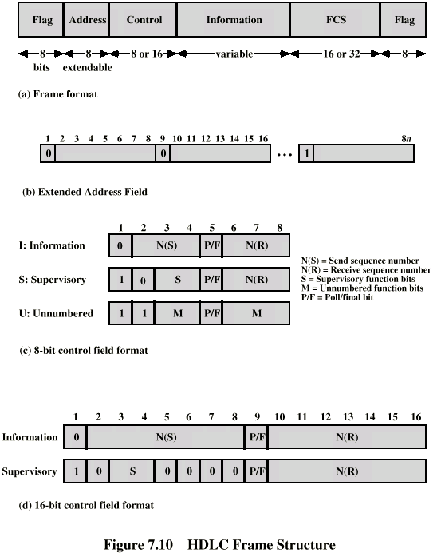
帧结构图示

Slide 70
标志字段
在帧两端起定界作用
01111110
标志一帧的结束同时标志下一帧开始
接收方搜索标志序列用于一帧起始的同步
对包含有01111110 的数据进行比特填充 (bit stuffing) ，避免与标志相混淆
  每5个连续的1序列之后插入0
  接收方检测到5个连续1后判断下一个比特
  若为 0，表示是数据，删除该0
  若为 1，且第七个比特为 0，当作标志
  若第六和第七个比特都为 1，发送方指示异常中止

Slide 71
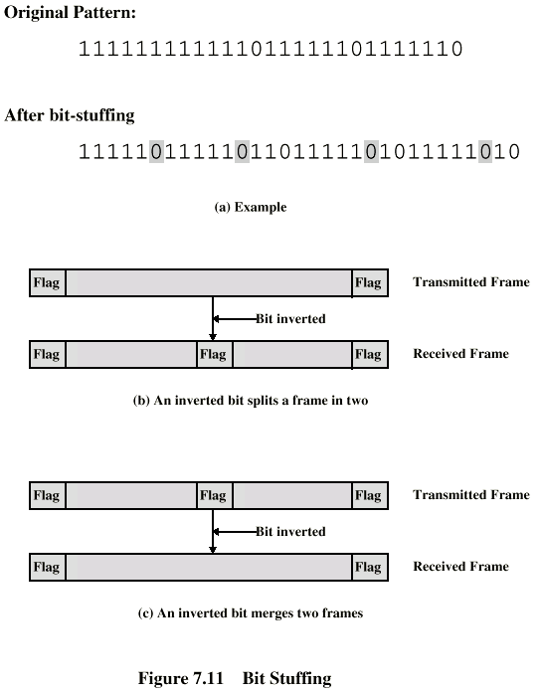
举例
比特填充的例子
可能出错的例子

Slide 72
地址字段
标识发送该帧或准备接收该帧的从站
通常为8比特长
可以扩展为多个7比特
  每个八比特组的LSB 为1或0指明其是否最后一个八比特组
全1 (11111111) 为广播地址

Slide 73
控制字段
因不同帧类型而异
  Information – 信息帧，要传送给用户 (相邻高层)的数据
    在信息帧中捎带流量控制和差错控制信息
  Supervisory – 监控帧，不使用捎带技术时的ARQ
    四类：RR、RNR、REJ、SREJ
  Unnumbered – 无编号帧，增补的链路控制功能
    五类：方式设定、初始化、拆链、无编号交换、杂类
控制字段的第一个或前两个比特指示帧类型
其余比特随后解释

Slide 74
控制字段图示

Slide 75
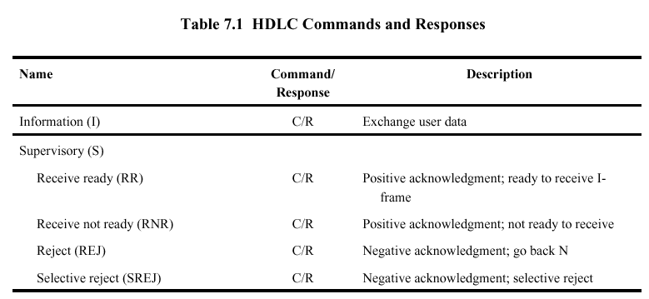

Slide 76
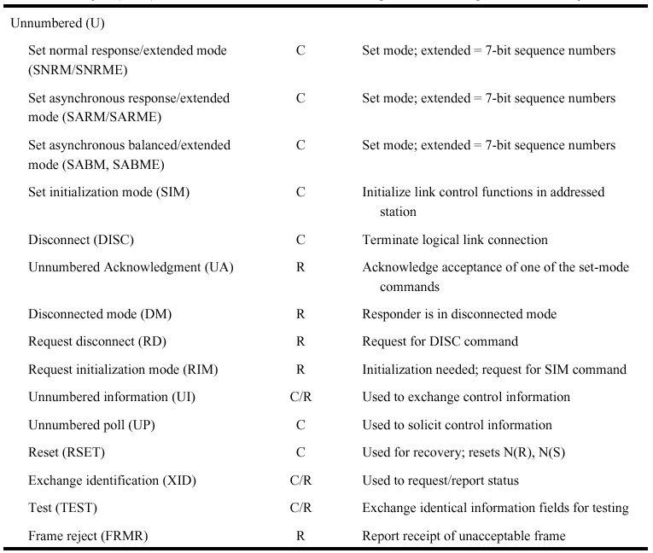

Slide 77
轮询/结束比特
Poll/Final Bit
用处依赖于前因后果
命令帧
  作为P比特解释
  置1 向对等实体请求 (轮询) 响应帧
响应帧
  作F比特解释
  置1 指示本响应帧 是对请求命令的响应

Slide 78
信息字段
仅包含于信息帧和某些无编号帧中
必须包含整数个八比特组
变长

Slide 79
帧检验序列字段
FCS
差错检测
16比特CRC
可选的32比特CRC

Slide 80
HDLC操作
在两个站点间交换信息帧、监控帧和无编号帧
三阶段
  初始化
  数据传送
  拆除连接（拆链、断连）

Slide 81
初始化
初始化可由任意一方发出六个置位命令之一来请求
这些命令有三个作用
  通知对方已请求了初始化
  指定了所需的三种传送方式之一
    NRM，ABM，ARM
  指定是使用3比特还是7比特的序号
对方的响应
  接受该请求并发回一个无编号确认(UA)帧给发起方
  拒绝该请求并发回一个拆链 (DM)帧给发起方

Slide 82
数据传送
当请求了初始化且被接受后，建立起一个逻辑连接
  双方可以开始发送信息帧中的用户数据，帧序号从0开始
  信息帧的N(S)和N(R) 字段是支持流量控制和差错控制的序号
  信息帧的序号以8或128为模顺序编号，取决于使用的是3比特序号还是8比特序号
  监控帧 (RR, RNR, REJ, SREJ) 也用于流量控制和差错控制

Slide 83
拆链
任一方的HDLC模块都可以发起拆链
  如果出现某种故障，自己发起
  或者根据高层用户请求
发送一个DISC帧宣布连接终止
远程实体通过用一个UA帧回答来接受该拆链请求，并通知第三层用户连接已经终止
任何悬而未决的未确认信息帧可能丢失，其恢复是高层的职责
动画演示

Slide 84
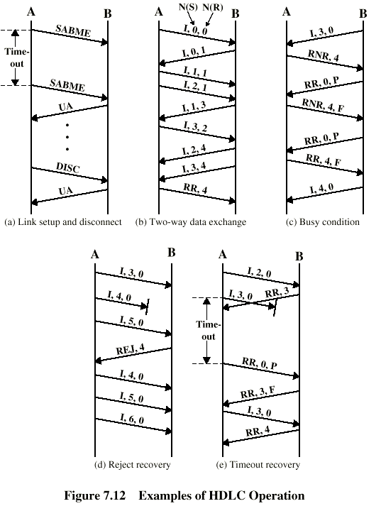
操作举例 (1)

Slide 85
操作举例 (2)

Slide 86
7.5 其它DLC协议 - LAPB, LAPD
Link Access Procedure, Balanced (LAPB)
  X.25 的组成部分(ITU-T)
    物理级（X.21）、链路级（LAPB）、分组级（X.25）
  HDLC的子集- ABM
  系统与分组交换网络节点之间的点到点链路
Link Access Procedure, D-Channel (LAPD)
  ISDN (ITU-T)
  ABM
  总是7比特的序号 (无3比特序号)
  16比特地址字段，包含两个子地址
    一个标识设备，一个标识用户 (相邻高层)

Slide 87
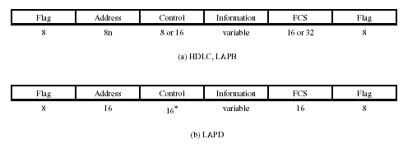
LAPB和LAPD帧格式

Slide 88
其它DLC协议 - LLC
Logical Link Control (LLC)
  IEEE 802
  与HDLC不同的帧格式
  链路控制分为medium access layer (MAC)和logical link control (LLC) (LLC在MAC之上)
  无主站从站之分—所有站点都是对等的
  需要两个地址
    发送方和接收方
  差错检测在MAC子层
    32比特CRC
  LLC层包含目的和源服务访问点 (DSAP, SSAP)

Slide 89
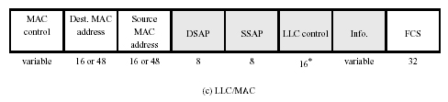
LLC/MAC帧格式

Slide 90
其它DLC 协议 - 帧中继 (1)
高速分组交换网络上的流水线能力
用于取代 X.25
使用Link Access Procedure for Frame-Mode Bearer Services (LAPF)
  帧方式承载业务的链路接入规程
两个协议
  Control - 类似于 HDLC
  Core – 控制协议的一个子集

Slide 91
其它DLC 协议 - 帧中继 (2)
控制协议的特点
  ABM
  7比特序号
  16比特CRC
  2、3或4个八比特组地址字段
    10、16或32比特的数据链路连接标识符 (DLCI)
    标识逻辑连接
  有关帧中继的更多信息见教材11.7节

Slide 92
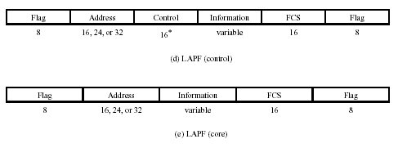
帧中继帧格式

Slide 93
其它DLC 协议 - ATM
Asynchronous Transfer Mode
跨越高速网络的流水线能力
不基于HDLC
帧格式称为 “cell” (信元)
定长的53个八比特组 (424比特)
细节见教材第11章

Slide 94

ATM信元格式

Slide 95
Assignments
Required Reading
  Stallings chapter 7
  Web sites on HDLC, frame relay, Ethernet and ATM
Exercises
  7.2, 7.3, 7.8, 7.11, 7.17, 7.20, 7.24, 7.26 (essential)
  7.4, 7.5, 7.9, 7.12, 7.16, 7.19 (optional)

